Slide 1


SYLLABUS
PLC NÂNG CAO

Slide 2

ĐỀ CƯƠNG CHI TIẾT
SAU KHI HỌC XONG MÔN HỌC NÀY, NGƯỜI HỌC CÓ KHẢ NĂNG:
G1: Giải thích được, phân tích được ứng dụng của PLC trong hệ thống dây chuyền thực tế
G2: Giải thích được, phân tích được hoạt động và ứng dụng thực tiễn của trạm/hệ thống có bộ điều khiển PLC
G3: Đo lường, kiểm tra thông số và lắp đặt các hệ thống điện với PLC.
G4: Lắp ráp, vận hành, thiết bị điện và các hệ thống ứng dụng PLC cơ bản; có thể đánh giá tình trạng hoạt động, xử lý sự cố, hiệu chỉnh hoạt động của PLC với các thiết bị ngoại vi (cảm biến, công tắc, động cơ, domino, ...).
G5: Rèn luyện tính cẩn thận, tỉ mỉ trong tính toán, chủ động trong công việc, biết tổ chức, sắp xếp và quản lý công việc hiệu quả.
AUT207 - PLC NÂNG CAO

Slide 3
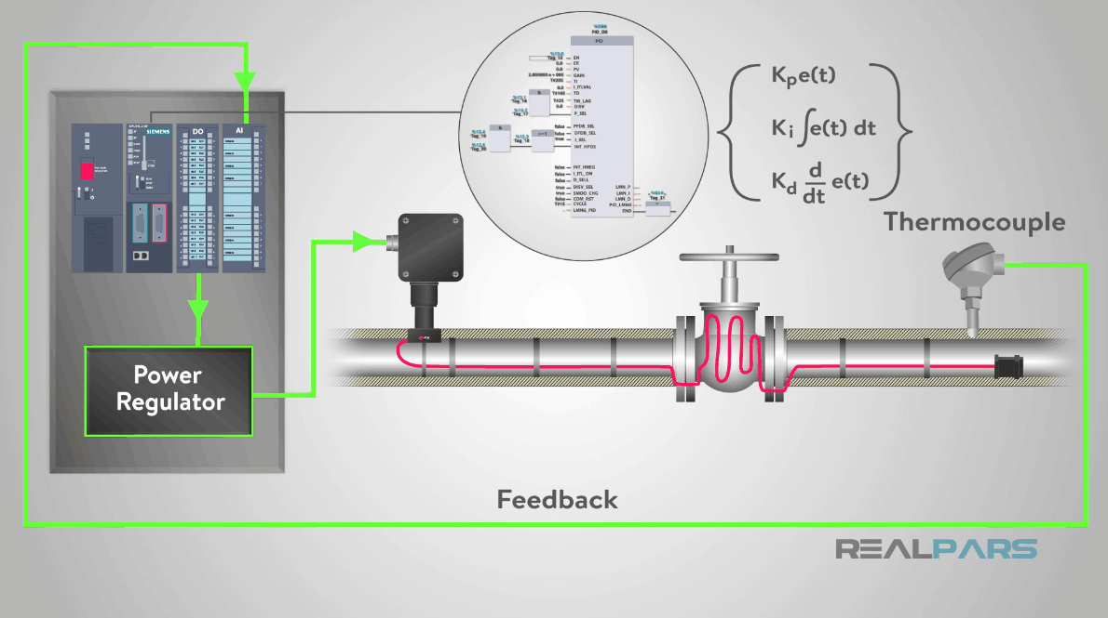
Bài 5:
THIẾT KẾ HỆ THỐNG ĐIỀU KHIỂN VÒNG KÍN VỚI THUẬT TOÁN PID

Slide 4
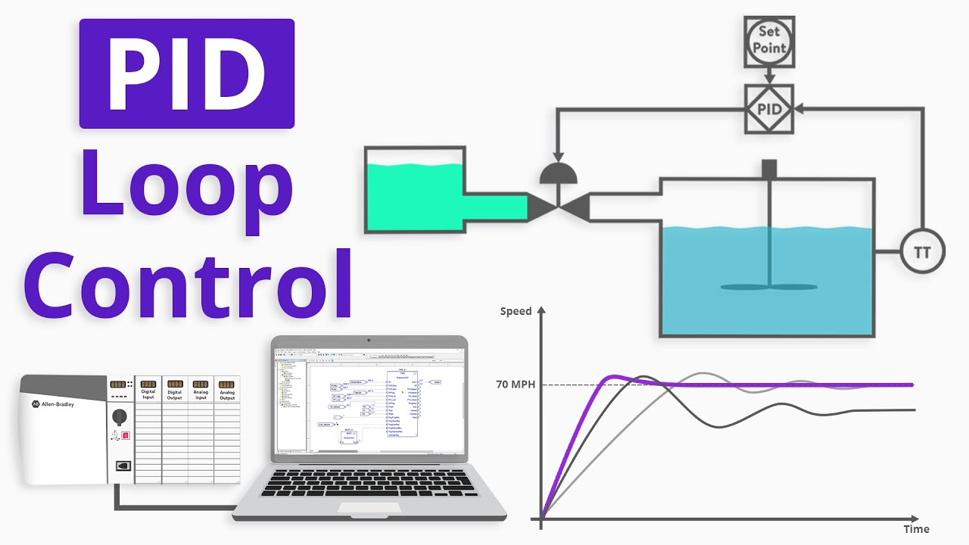
Bài 5:
THIẾT KẾ HỆ THỐNG ĐIỀU KHIỂN VÒNG KÍN VỚI THUẬT TOÁN PID
5.3 THIẾT KẾ HỆ THỐNG ĐIỀU KHIỂN VÒNG KÍN

Slide 5
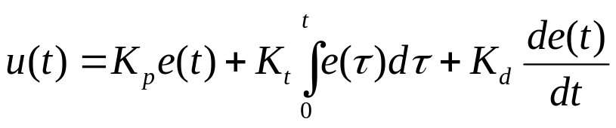
5.3 Thiết kế hệ thống điều khiển vòng kín
THIẾT KẾ HỆ THỐNG ĐIỀU KHIỂN VÒNG KÍN:
Khái niệm:
Bộ điều khiển vòng kín được sử dụng nhiều nhất trong công nghiệp.
Là kết hợp của 3 bộ điều khiển: tỉ lệ, tích phân và vi phân.
Có khả năng triệt tiêu sai số xác lập, tăng tốc độ đáp ứng, giảm độ vọt lố nếu thông số của bộ điều khiển được lựa chọn thích hợp.
Cấu trúc:
Bộ điều khiển PID vòng kín bao gồm:
Setpoint (Điểm đặt)
Bộ điều khiển PID
Cơ cấu chấp hành
Ngõ ra và tín hiệu trả về qua cảm biến.
Công thức toán của bộ điều khiển PID có dạng:
AUT207 - PLC NÂNG CAO
Notes:
https://congnghedoluong.com/2020/05/27/encoder-la-gi/

Slide 6
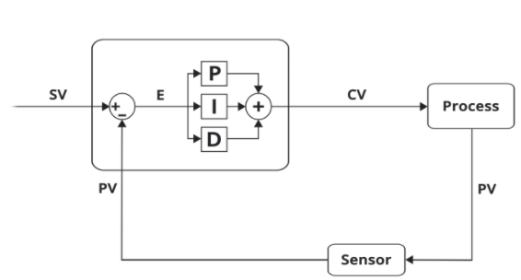
5.3 Thiết kế hệ thống điều khiển vòng kín
THIẾT KẾ HỆ THỐNG ĐIỀU KHIỂN VÒNG KÍN:
Khái niệm:
Bộ điều khiển vòng kín được sử dụng nhiều nhất trong công nghiệp.
Là kết hợp của 3 bộ điều khiển: tỉ lệ, tích phân và vi phân.
Có khả năng triệt tiêu sai số xác lập, tăng tốc độ đáp ứng, giảm độ vọt lố nếu thông số của bộ điều khiển được lựa chọn thích hợp.
Cấu trúc:
Bộ điều khiển PID vòng kín bao gồm:
Setpoint (Điểm đặt)
Bộ điều khiển PID
Cơ cấu chấp hành
Ngõ ra và tín hiệu trả về qua cảm biến.
AUT207 - PLC NÂNG CAO
Notes:
https://congnghedoluong.com/2020/05/27/encoder-la-gi/

Slide 7
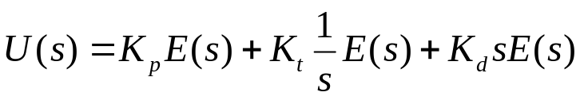
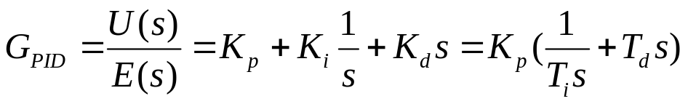
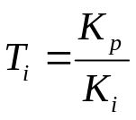



5.3 Thiết kế hệ thống điều khiển vòng kín
THIẾT KẾ HỆ THỐNG ĐIỀU KHIỂN VÒNG KÍN:
Công thức toán của bộ điều khiển PID có dạng:
Biến đổi Laplace 2 vế ta được:
Suy ra được hàm truyền của bộ điều khiển PID được biểu diễn:
Với:
là hằng số thời gian tích phân
là hệ số khuếch đại
là hằng số thời gian vi phân
AUT207 - PLC NÂNG CAO
Notes:
https://congnghedoluong.com/2020/05/27/encoder-la-gi/

Slide 8
5.3 Thiết kế hệ thống điều khiển vòng kín
THIẾT KẾ HỆ THỐNG ĐIỀU KHIỂN VÒNG KÍN:
Để thiết kế bộ điều khiển PID vòng kín ta thực hiện các bước sau:
Nhận phản hồi từ hệ mở và xác định các thông số cần cải thiện (độ vọt lố, thời gian xác lập, sai số xác lập,...)
Thêm khâu điều khiển tỉ lệ K_{p} (cải thiện thời gian đi lên)
Thêm khâu điều khiển tích phân K_{i} (giảm độ vọt lố)
Thêm khâu điều khiển vi phân K_{d} (giảm sai số xác lập)
Điều chỉnh hệ số các khâu phù hợp
Các phương pháp xác định thông số PID
Phương pháp Ziegler-Nichols
Đặt K_{i} = K_{d} = 0. Tăng K_{p} cho đến khi hệ giao động tuần hoàn. Đặt giá trị K_{p} = K_{c}
Thông số được xác định dựa vào bảng:
Ziegler-Nichols method
Control Type | K_{p} | K_{i} | K_{d}
P | 0.50K_{c} | - | -
PI | 0.45K_{c} | 1.2K_{p}/P_{c} | -
PID | 0.60K_{c} | 2K_{p}/P_{c} | K_{p}P_{c/8}
AUT207 - PLC NÂNG CAO
Notes:
https://congnghedoluong.com/2020/05/27/encoder-la-gi/

Slide 9
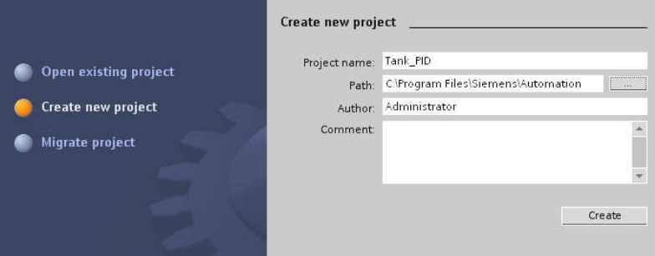
5.3 Thiết kế hệ thống điều khiển vòng kín
THIẾT KẾ HỆ THỐNG ĐIỀU KHIỂN VÒNG KÍN:
Phương pháp điều chỉnh bằng phần mềm
Dùng phần mềm để tự động chỉnh thông số PID dựa trên mô hình toán.
B1: Trong Portal view chọn Create new project → Tank_PID → Create.
AUT207 - PLC NÂNG CAO
Notes:
https://congnghedoluong.com/2020/05/27/encoder-la-gi/

Slide 10
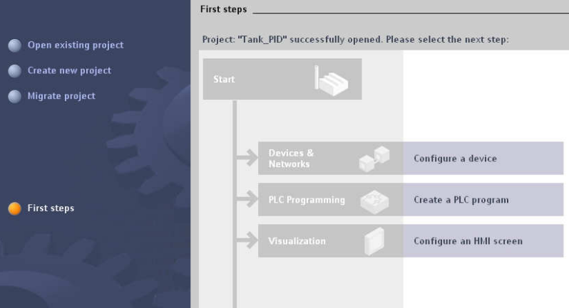
5.3 Thiết kế hệ thống điều khiển vòng kín
THIẾT KẾ HỆ THỐNG ĐIỀU KHIỂN VÒNG KÍN:
B2: Chọn First steps → Configure a device
AUT207 - PLC NÂNG CAO
Notes:
https://congnghedoluong.com/2020/05/27/encoder-la-gi/

Slide 11
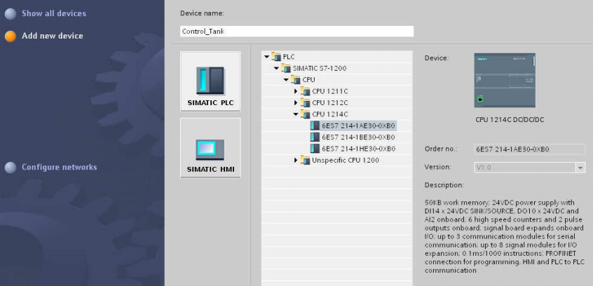
5.3 Thiết kế hệ thống điều khiển vòng kín
THIẾT KẾ HỆ THỐNG ĐIỀU KHIỂN VÒNG KÍN:
B3: Đặt tên thiết bị là Control_Tank.
Sau đó chọn Add new device → Control_Tank → CPU1214C → 6ES7 ……. → Add)
(tùy thuộc vào CPU mình sử dụng)
AUT207 - PLC NÂNG CAO
Notes:
https://congnghedoluong.com/2020/05/27/encoder-la-gi/

Slide 12
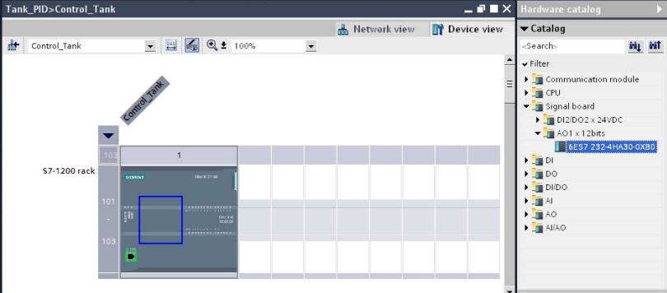
5.3 Thiết kế hệ thống điều khiển vòng kín
THIẾT KẾ HỆ THỐNG ĐIỀU KHIỂN VÒNG KÍN:
B4: Hệ thống sẽ tự chuyển vào Project View.
Kéo signal board từ catalog vào để sử dụng ngõ ra Analog.
Chọn Catalog → Signal board → AO1 x 12Bit → 6ES7 232-…
AUT207 - PLC NÂNG CAO
Notes:
https://congnghedoluong.com/2020/05/27/encoder-la-gi/

Slide 13
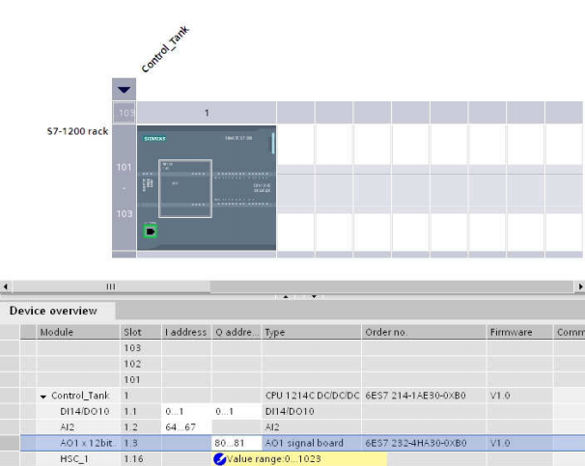
5.3 Thiết kế hệ thống điều khiển vòng kín
THIẾT KẾ HỆ THỐNG ĐIỀU KHIỂN VÒNG KÍN:
B5: Trong phần Device overview,bạn có thể set địa chỉ cho các ngõ vào và ngõ ra.
Tại đây, ngõ vào analog tích hợp trên PLC có địa chỉ từ IW64 tới IW66, ngõ vào số tích hợp có địa chỉ từ I0.0 tới I1.3. Địa chỉ của ngõ ra analog trên signal board là OW80 (→ Device view → AO1 x 12Bit → 80…81)
AUT207 - PLC NÂNG CAO
Notes:
https://congnghedoluong.com/2020/05/27/encoder-la-gi/

Slide 14
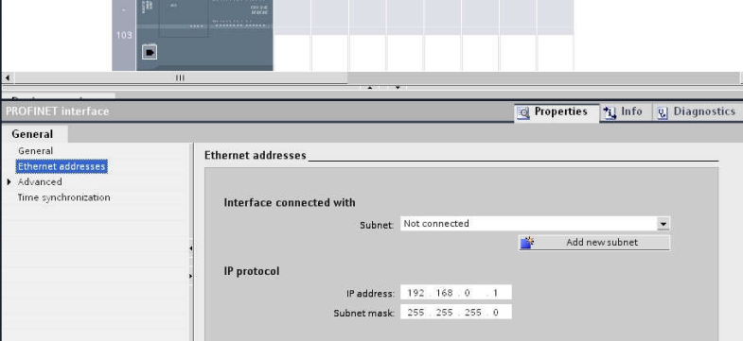
5.3 Thiết kế hệ thống điều khiển vòng kín
THIẾT KẾ HỆ THỐNG ĐIỀU KHIỂN VÒNG KÍN:
B6: Chọn Properties → General → PROFINET interface → Ethernet addresses →IP address:
192.168.0.1 → Subnet mask: 255.255.255.0
AUT207 - PLC NÂNG CAO
Notes:
https://congnghedoluong.com/2020/05/27/encoder-la-gi/

Slide 15
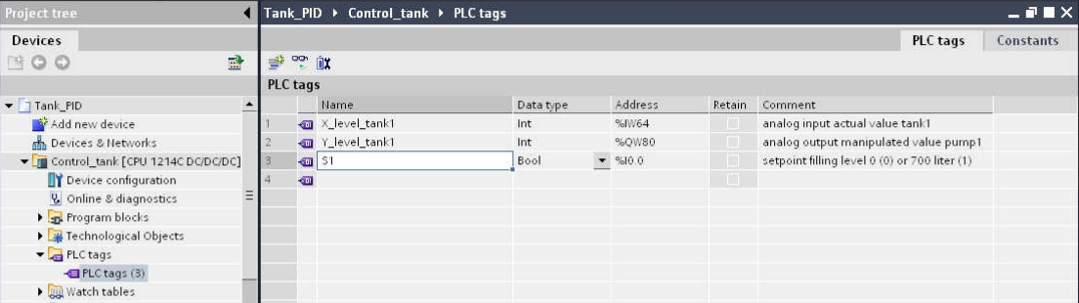
5.3 Thiết kế hệ thống điều khiển vòng kín
THIẾT KẾ HỆ THỐNG ĐIỀU KHIỂN VÒNG KÍN:
B7: Chọn Control_tank[CPU1214C DC/DC/DC]’ → PLC tags → PLC tags.
Khai báo các biến như ở trên
AUT207 - PLC NÂNG CAO
Notes:
https://congnghedoluong.com/2020/05/27/encoder-la-gi/

Slide 16
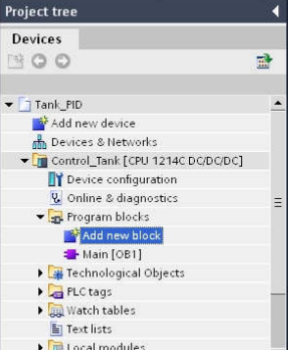
5.3 Thiết kế hệ thống điều khiển vòng kín
THIẾT KẾ HỆ THỐNG ĐIỀU KHIỂN VÒNG KÍN:
B8: Chọn Control_tank[CPU1214C DC/DC/DC]’ → Program blocks → Add new block để tạo function block FC1.
AUT207 - PLC NÂNG CAO
Notes:
https://congnghedoluong.com/2020/05/27/encoder-la-gi/

Slide 17
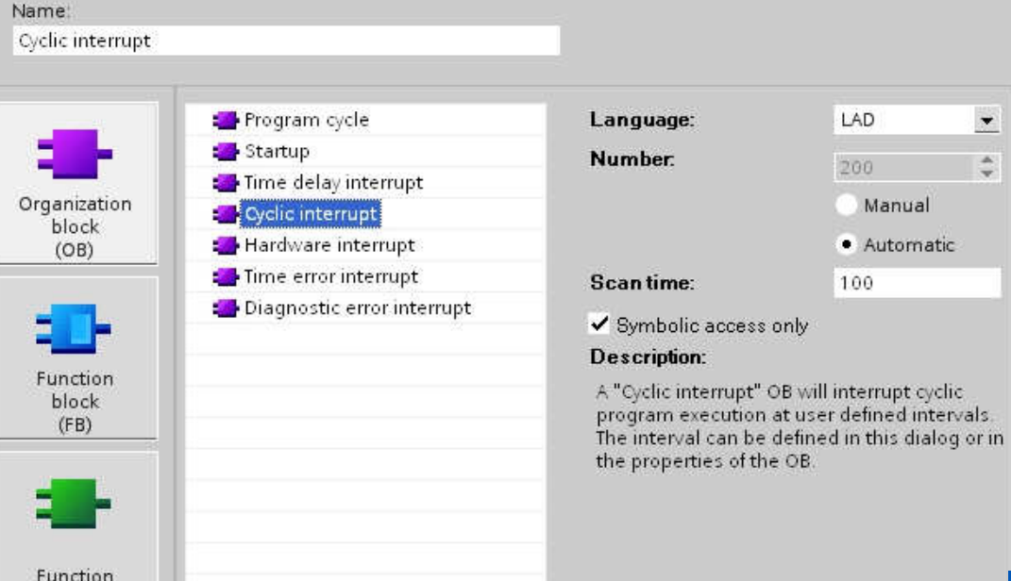
5.3 Thiết kế hệ thống điều khiển vòng kín
THIẾT KẾ HỆ THỐNG ĐIỀU KHIỂN VÒNG KÍN:
B9: Chọn Organization block(OB) → Cyclic interrupt → FBD → Cycle time 100 → OK
Số thứ tự của OB được tự động đánh số là OB200
AUT207 - PLC NÂNG CAO
Notes:
https://congnghedoluong.com/2020/05/27/encoder-la-gi/

Slide 18
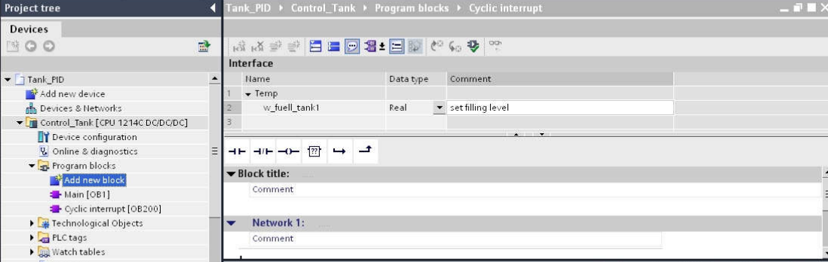
5.3 Thiết kế hệ thống điều khiển vòng kín
THIẾT KẾ HỆ THỐNG ĐIỀU KHIỂN VÒNG KÍN:
B10: Trong khối OB200 vừa tạo, tạo 1 biến cục bộ w_fuel_tank1 – Real-set filling level
AUT207 - PLC NÂNG CAO
Notes:
https://congnghedoluong.com/2020/05/27/encoder-la-gi/

Slide 19
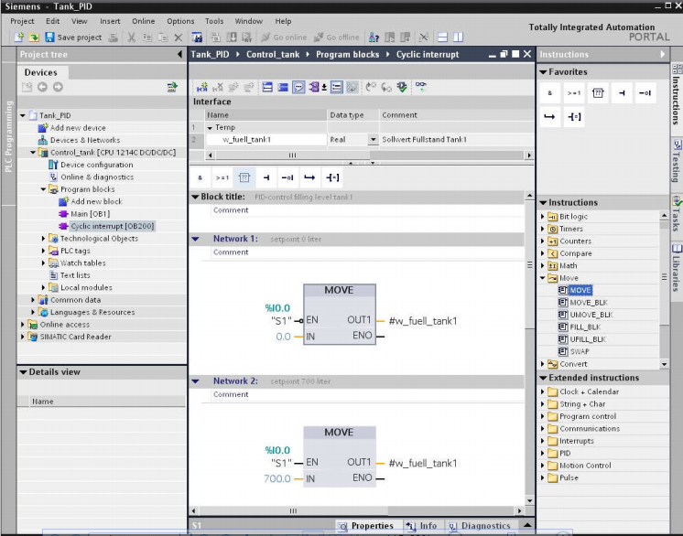
5.3 Thiết kế hệ thống điều khiển vòng kín
THIẾT KẾ HỆ THỐNG ĐIỀU KHIỂN VÒNG KÍN:
B11: thực hiện tạo tập lệnh
AUT207 - PLC NÂNG CAO
Notes:
https://congnghedoluong.com/2020/05/27/encoder-la-gi/

Slide 20
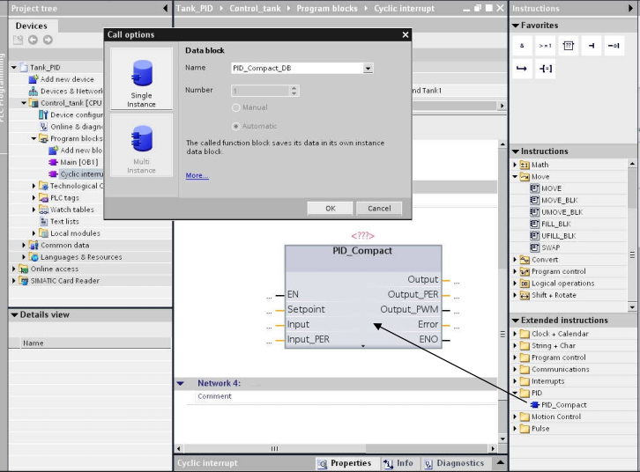
5.3 Thiết kế hệ thống điều khiển vòng kín
THIẾT KẾ HỆ THỐNG ĐIỀU KHIỂN VÒNG KÍN:
B12: trong network thứ 3, lấy khối hàm PID_Compact.
Chọn Extended instructions → PID → PID_Compact → OK
AUT207 - PLC NÂNG CAO
Notes:
https://congnghedoluong.com/2020/05/27/encoder-la-gi/

Slide 21
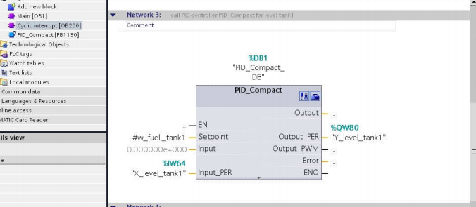
5.3 Thiết kế hệ thống điều khiển vòng kín
THIẾT KẾ HỆ THỐNG ĐIỀU KHIỂN VÒNG KÍN:
B13: Trong khối OB 200, nhập vào các biến khai báo vào khối hàm PID như hình bên dưới. Sau đó ấn vào biểu tượng trên khối PID_Compact
AUT207 - PLC NÂNG CAO
Notes:
https://congnghedoluong.com/2020/05/27/encoder-la-gi/

Slide 22
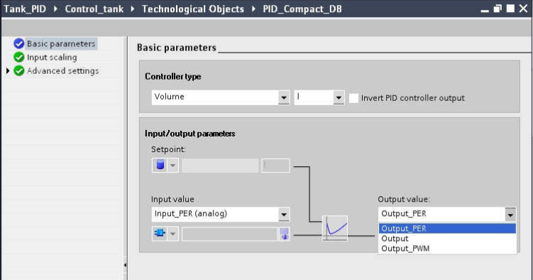
5.3 Thiết kế hệ thống điều khiển vòng kín
THIẾT KẾ HỆ THỐNG ĐIỀU KHIỂN VÒNG KÍN:
B14: Trong phần Basic settings →Chọn Control mode là Volume → l → Actual value Input_PER(analog) → Manipulated value: Output_PER
AUT207 - PLC NÂNG CAO
Notes:
https://congnghedoluong.com/2020/05/27/encoder-la-gi/

Slide 23
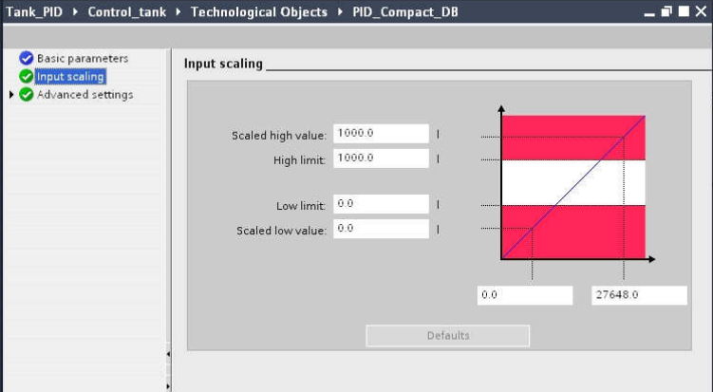
5.3 Thiết kế hệ thống điều khiển vòng kín
THIẾT KẾ HỆ THỐNG ĐIỀU KHIỂN VÒNG KÍN:
B15: Trong phần Input Scaling >>Actual value scaling → Scaled high value 1000.0 l → high limit 1000.0 l → Low limit 0.0 l → Scaled low value 0.0 l
AUT207 - PLC NÂNG CAO
Notes:
https://congnghedoluong.com/2020/05/27/encoder-la-gi/

Slide 24
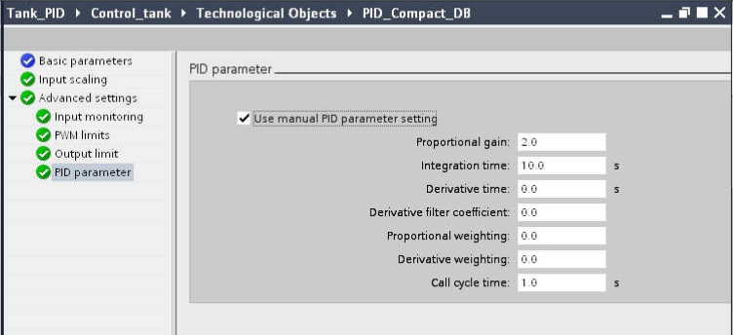
5.3 Thiết kế hệ thống điều khiển vòng kín
THIẾT KẾ HỆ THỐNG ĐIỀU KHIỂN VÒNG KÍN:
B16: Trong phần Advance settings chọn Input monitoring → PID parameters (chỉnh như hình vẽ) xong ấn Save project.
AUT207 - PLC NÂNG CAO
Notes:
https://congnghedoluong.com/2020/05/27/encoder-la-gi/

Slide 25
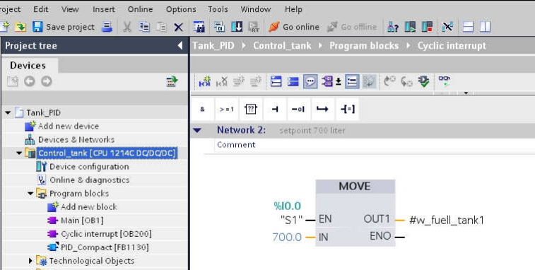
5.3 Thiết kế hệ thống điều khiển vòng kín
THIẾT KẾ HỆ THỐNG ĐIỀU KHIỂN VÒNG KÍN:
B17: Load chương trình vào PLC bằng cách ấn vào Control_tank xong click vào biểu tượng
AUT207 - PLC NÂNG CAO
Notes:
https://congnghedoluong.com/2020/05/27/encoder-la-gi/

Slide 26
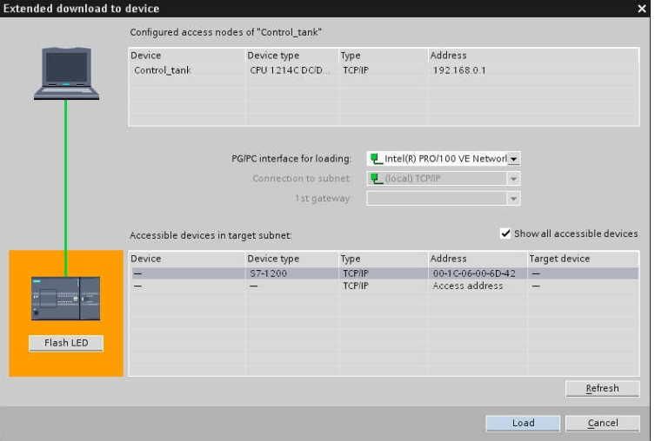
5.3 Thiết kế hệ thống điều khiển vòng kín
THIẾT KẾ HỆ THỐNG ĐIỀU KHIỂN VÒNG KÍN:
B18: Chọn PG/PC interface for loading → Load
AUT207 - PLC NÂNG CAO
Notes:
https://congnghedoluong.com/2020/05/27/encoder-la-gi/

Slide 27
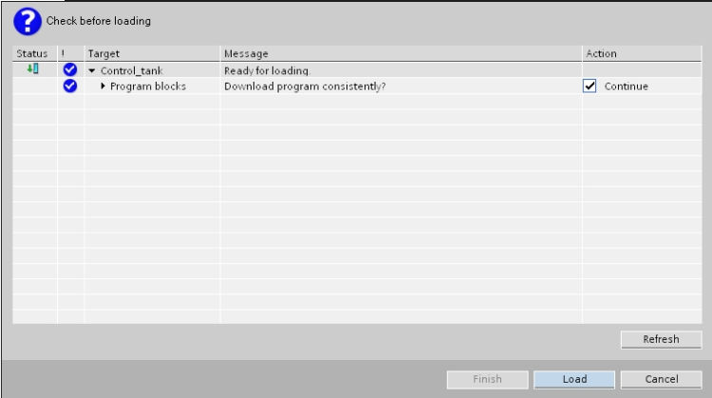
5.3 Thiết kế hệ thống điều khiển vòng kín
THIẾT KẾ HỆ THỐNG ĐIỀU KHIỂN VÒNG KÍN:
B19: click Load 1 lần nữa
AUT207 - PLC NÂNG CAO
Notes:
https://congnghedoluong.com/2020/05/27/encoder-la-gi/

Slide 28
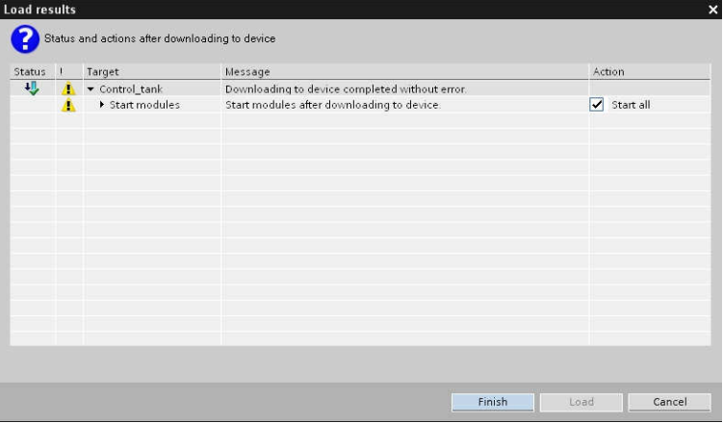
5.3 Thiết kế hệ thống điều khiển vòng kín
THIẾT KẾ HỆ THỐNG ĐIỀU KHIỂN VÒNG KÍN:
B20: Load thành công. Ấn Finish
AUT207 - PLC NÂNG CAO
Notes:
https://congnghedoluong.com/2020/05/27/encoder-la-gi/

Slide 29
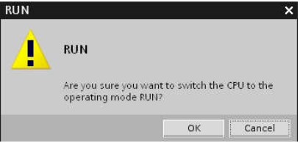
5.3 Thiết kế hệ thống điều khiển vòng kín
THIẾT KẾ HỆ THỐNG ĐIỀU KHIỂN VÒNG KÍN:
B21: Start CPU, bằng cách click vào
B22: Xác nhận câu hỏi,bằng cách ấn ‘OK’
AUT207 - PLC NÂNG CAO
Notes:
https://congnghedoluong.com/2020/05/27/encoder-la-gi/

Slide 30

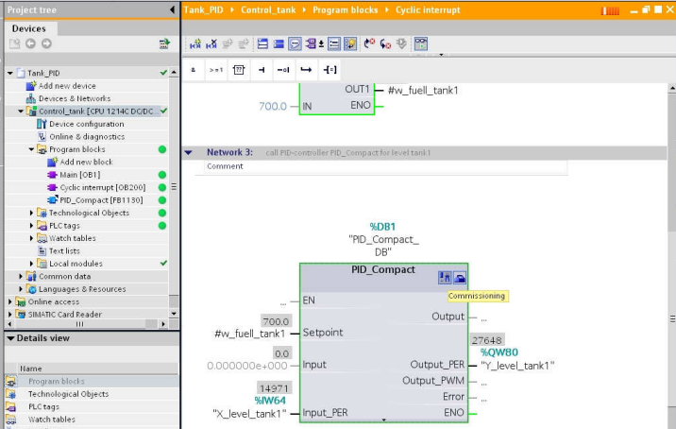
5.3 Thiết kế hệ thống điều khiển vòng kín
THIẾT KẾ HỆ THỐNG ĐIỀU KHIỂN VÒNG KÍN:
B23: Click vào biểu tượng để giám sát chương trình.
Khi CPU khởi động ban đầu, bộ điều khiển PID_Compact chưa được kích hoạt. Để kích hoạt nó, chúng ta bắt đầu lệnh bằng cách click vào biểu tượng
AUT207 - PLC NÂNG CAO
Notes:
https://congnghedoluong.com/2020/05/27/encoder-la-gi/

Slide 31
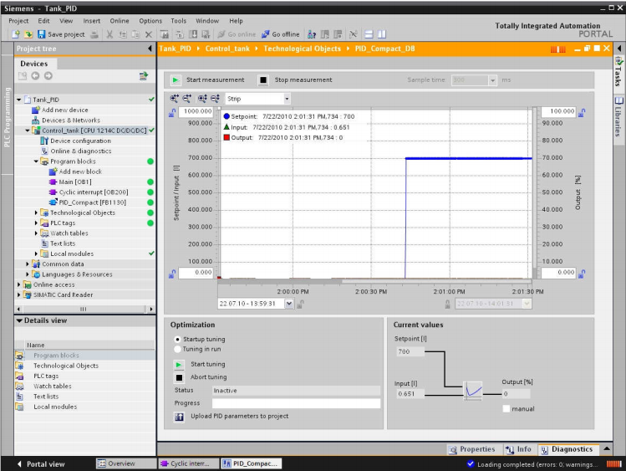
5.3 Thiết kế hệ thống điều khiển vòng kín
THIẾT KẾ HỆ THỐNG ĐIỀU KHIỂN VÒNG KÍN:
B24: Chọn Measurement on → Self optimization initial start → Start of self optimization
AUT207 - PLC NÂNG CAO
Notes:
https://congnghedoluong.com/2020/05/27/encoder-la-gi/

Slide 32
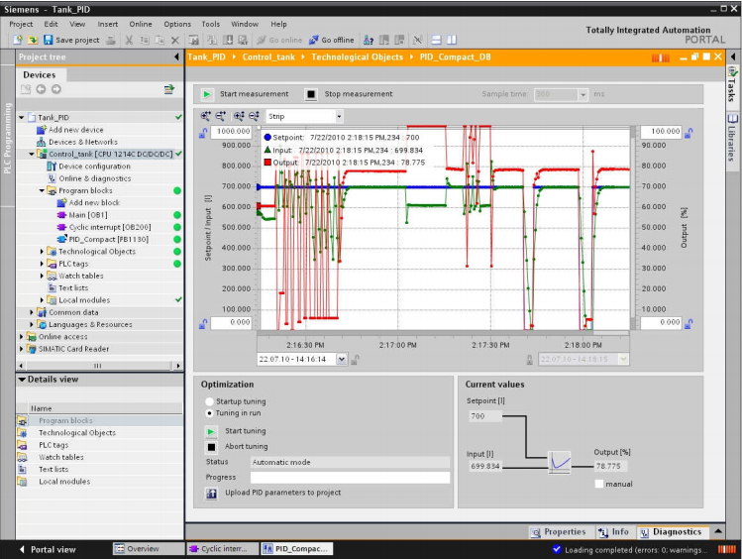
5.3 Thiết kế hệ thống điều khiển vòng kín
THIẾT KẾ HỆ THỐNG ĐIỀU KHIỂN VÒNG KÍN:
B25: Nếu quá trình tự điều chỉnh không có lỗi xảy ra,các thông số PID sẽ được điều chỉnh cho tối ưu. Bộ điều khiển PID chuyển sang chế độ tự động và sử dụng các thông sổ tối ưu đó. Các thông số tối ưu được lưu lại khi power ON và restart. Với nút (Upload PID parameters to project)
AUT207 - PLC NÂNG CAO
Notes:
https://congnghedoluong.com/2020/05/27/encoder-la-gi/

Slide 33


